Slide 1
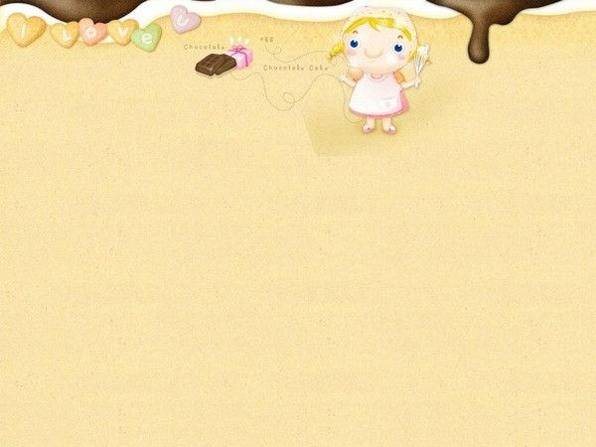
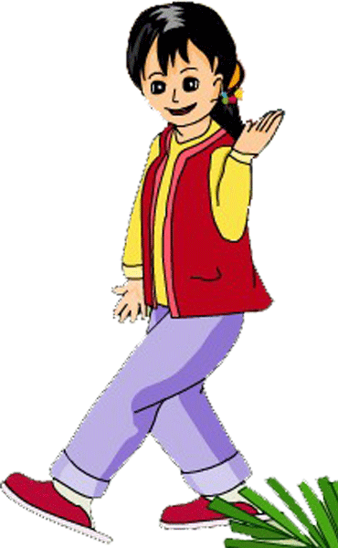
嗨，小朋友们好，我叫玲玲！

Slide 2
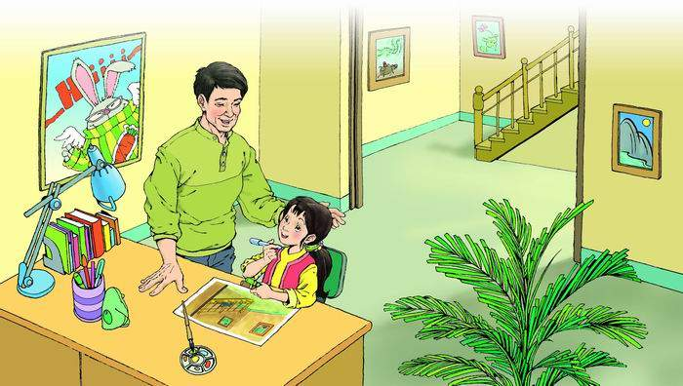
25 玲 玲 的 画

Slide 3
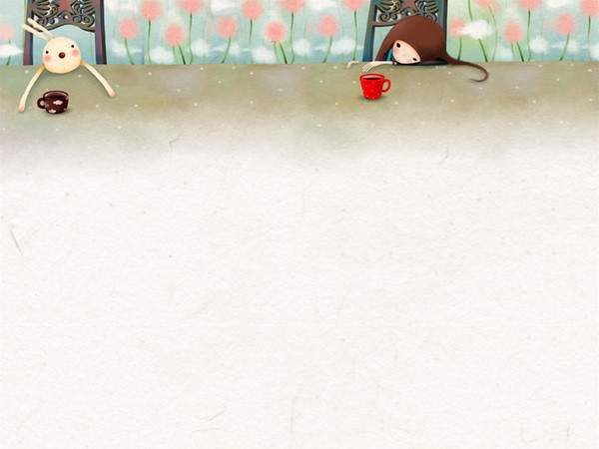
líng xiáng fú
玲玲 端详 一幅画
jiǎng cuī bā
评奖 催人 叭的一下
zāng jīn
弄脏 动脑筋

Slide 4

玲玲 端详 一幅画
评奖 催人 叭的一下
弄脏 动脑筋

Slide 5
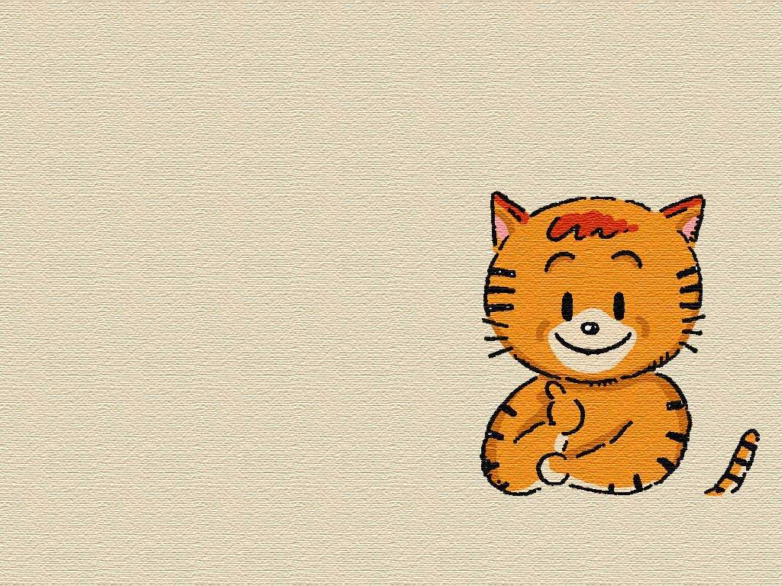
玲 详 幅
奖 催 叭
脏 筋

Slide 6

课文写了玲玲准备参加评奖的画不小心被（ ），但是在爸爸的启发下，玲玲（ ），结果（ ）。
弄脏了
在弄脏的地方画了一只小花狗
玲玲的画得了一等奖

Slide 7

自读课文，思考问题：
文中一共写了几次对话？
用笔画出来。

Slide 8


玲玲，时间不早了，快去睡吧！
好的，我把画笔收拾一下就去睡。

Slide 9
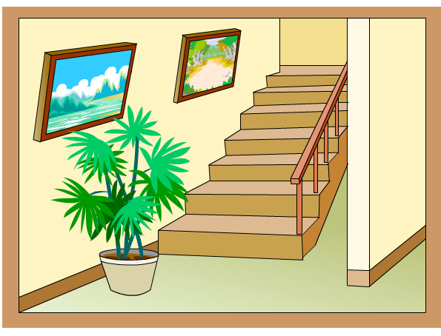
玲玲满意地端详着自己画的《我家的一角》。这幅画明天就要参加评奖了。

Slide 10

“玲玲，时间不早了，快去睡吧！”爸爸又在催她了。
“好的，我把画收拾一下就去睡。”

Slide 11
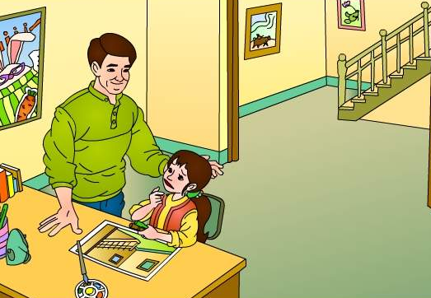
怎么了，孩子？
我的画弄脏了，另画一张也来不及了。

Slide 12
别哭，孩子。在这儿画点什么，不是很好吗？

Slide 13
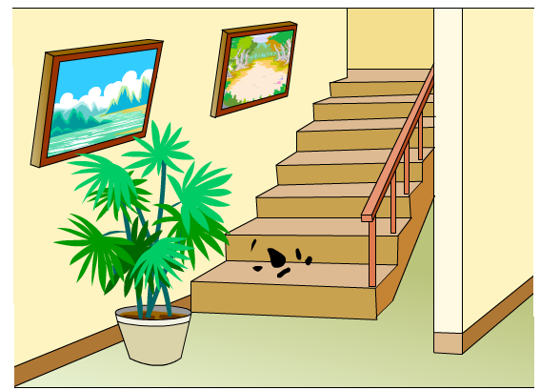
就在这时候，水彩笔叭的一下掉到了纸上，把画弄脏了，玲玲哇地哭了起来。

Slide 14
“怎么了，孩子？”爸爸放下报纸问。
“我的画脏了，另画一张也来不及了。”
爸爸仔细地看了看，说：“别哭，孩子。在这儿画点儿什么，不是很好吗？”

Slide 15
玲玲听了爸爸的话后是怎么做的？
●玲玲这回满意了吗？

Slide 16

玲玲想了想，拿起笔，在弄脏的地方画了一只小花狗。小花狗懒洋洋地趴在楼梯上。玲玲满意地笑了。

Slide 17

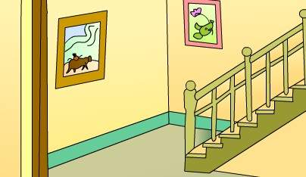

我家的一角
玲玲的画

Slide 18
你认为爸爸说的哪些话给你的印象最深？

Slide 19
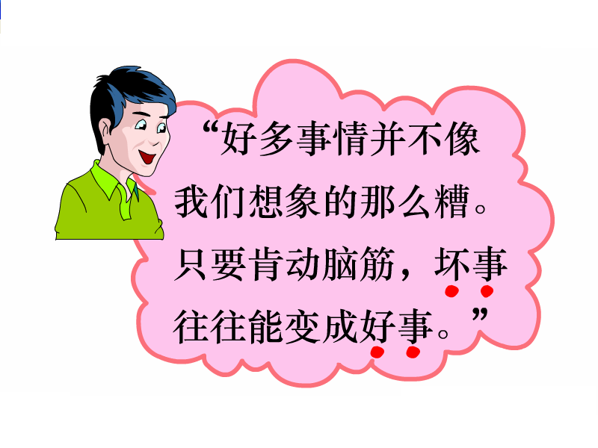

Slide 20
爸爸的话有道理吗？
听了爸爸的话，你有什么想法？

Slide 21
在第二天的评奖会上，玲玲的画得了一等奖。

Slide 22

小结：
生活中有些事情真有意思！要是肯动脑筋，坏事往往能变成好事。碰到问题，我们要认真想想，找到解决问题的办法，做个善于思考的好孩子。

Slide 23

拓展延伸
这样的事你也遇到过吗？
你是怎么做的？

Slide 24
会写的字
玲糟

